Slide 1


Slide 2


Slide 3
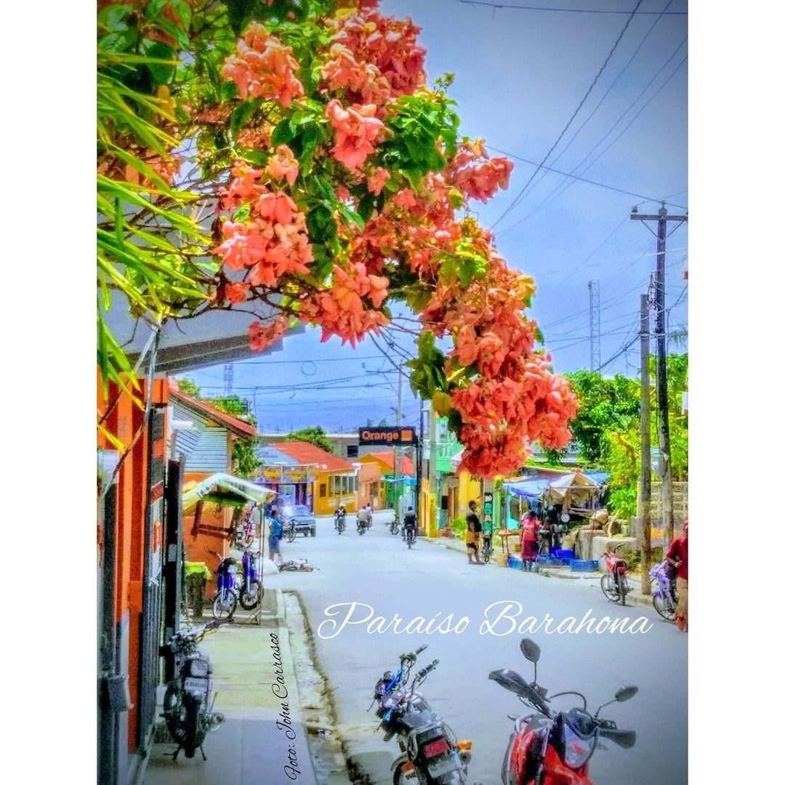
SERVICIOS QUE OFRECEMOS
EN NUESTRA
OFICINA MUNICIPAL

Slide 4


ALCALDIA MUNICIPAL PARAÍSO
SERVICIOS MUNICIPALES: Certificaciones
Actas de Defunciones
Declaraciones Tardías
Mudanzas
Instalaciones Eléctricas
Transportes de Animales
Permiso de Construcción de Nichos
Permiso de Eventos Públicos
Registro de Venta
Certificaciones de Nacimiento

Slide 5
ALCALDIA MUNICIPAL PARAÍSO
SERVICIOS MUNICIPALES: Planeamiento Urbano
Análisis y evolución de Anteproyectos y Proyectos.
Elaboración de Presupuestos.
Elaboración de Planos.
Supervisión de Obras Municipales.
Permisos para colocación de Casetas y Carritos de Venta de Comida.
Permiso para colocación letreros.
Permisos para Poda y Corte de Árboles en zona urbana.
Carta de No Objeción para, para la Poda y Cortes de árboles fuera de la Zona Urbana.
Cartas de no Objeción para Construcción.
Asistencia técnica a la Fiscalía Municipal, para conflictos de Linderos.
Permisos para roturas de calles contenes y aceras.
Permisos para cierres de Calles y realización de actividad espacios públicos.
Emisión de Cartas de Ruta.
Permiso para realización de peajes.
Cálculos para el cobro de los Impuestos de los Permisos de Construcción.

Slide 6

Reuniones y Ordinarias y Extraordinarias del Concejo Municipal

Slide 7
ALCALDIA MUNICIPAL PARAÍSO
REUNIONES DE CONCEJO
Próxima Reunión Ordinaria
Sábado 29 de Junio 2024

